Slide 1
КОМПЛЕКС ГТО – ОСНОВА ФИЗИЧЕСКОГО ВОСПИТАНИЯ

Slide 2
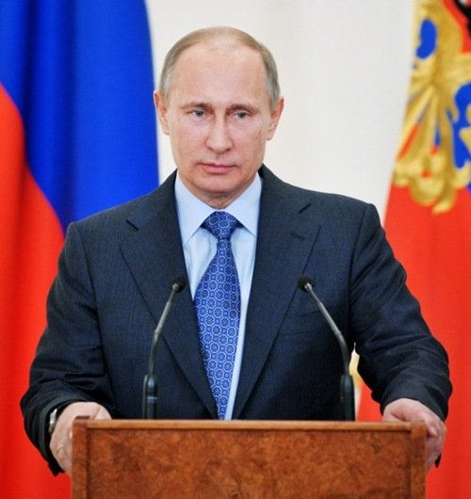
24 марта 2014 года Указом Президента Российской Федерации возрожден Всероссийский физкультурно-спортивный комплекс «Готов к труду и обороне»
Комплекс ГТО является программной и нормативной основой системы физического воспитания населения, устанавливающей государственные требования к его физической подготовленности и предусматривающей подготовку населения к выполнению и непосредственное выполнение установленных государственных нормативов комплекса ГТО.

Slide 3
Задачи комплекса ГТО:
- увеличение числа граждан, систематически занимающихся физической культурой и спортом;
- повышение уровня физической подготовленности, продолжительности жизни граждан;
- формирование у населения осознанных потребностей в систематических занятиях физической культурой и спортом, физическом самосовершенствовании и ведении здорового образа жизни;
- повышение общего уровня знаний населения о средствах, методах и формах организации самостоятельных занятий физической культурой и спортом;
- модернизация системы физического воспитания и системы развития массового, детско-юношеского спорта в образовательных организациях.

Slide 4
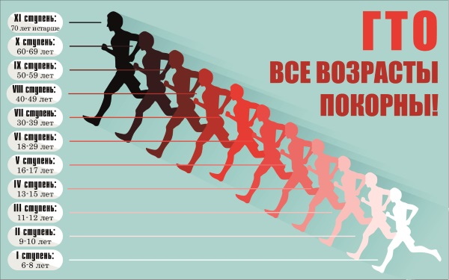
Ступени всероссийского физкультурно-спортивного комплекса «Готов к труду и обороне»
I ступень (6-8 лет)
II ступень (9-10 лет)
III ступень (11-12 лет)
IV ступень (13-15 лет)
V ступень (16-17 лет)
VI ступень (18-29 лет)
VII ступень (30-39 лет)
VIII ступень (40-49 лет)
IX ступень (50-59 лет)
X ступень (60-69 лет)
XI ступень (70 лет и старше)

Slide 5
Испытания (тесты) комплекса
Челночный бег 3х10 м.
Бег 30, 60, 100 м.
Бег 1000; 1500; 2000; 2500; 3000 м.
Смешанное передвижение
Прыжок в длину с места, прыжок в длину с разбега
Подтягивания, рывок гири, отжимания, поднятие туловища из положения лежа на спине
Наклон вперед из положения стоя на полу или гимнастической скамье
Метание спортивного снаряда в цель и на дальность
Плавание 10, 15, 25, 50 м.
Бег на лыжах, кросс по пересеченной местности 1, 2, 3, 5 км.
Стрельба из положения сидя и положения стоя
Туристский поход
Обязательные испытания:
Быстрота
Выносливость
Сила
Гибкость
Ловкость
Испытания по выбору:
Прикладные навыки

Slide 6
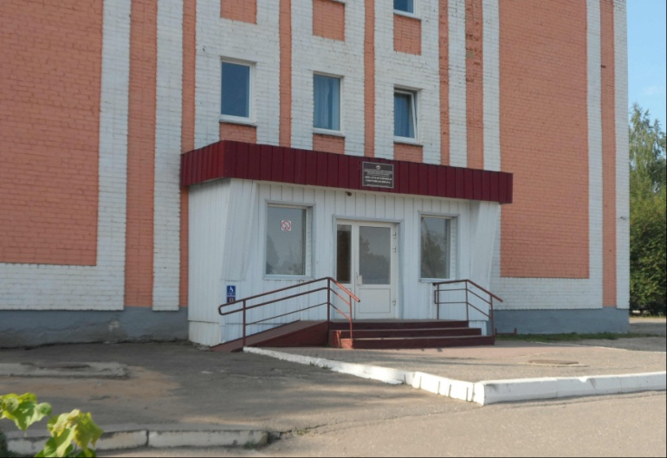
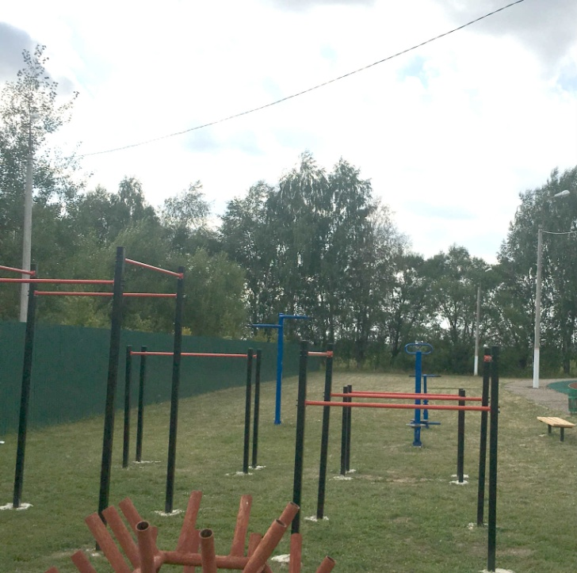
Муниципальный центр тестирования по выполнению видов испытаний (тестов), нормативов, требований к оценке уровня знаний и умений в области физической культуры и спорта МБУ ДО «Инсарская районная спортивная школа».
В центре тестирования имеется весь необходимый инвентарь для сдачи нормативов.
На стадионе «Старт» установлена спортивная площадка, где любой желающий может подготовиться к испытаниям.

Slide 7
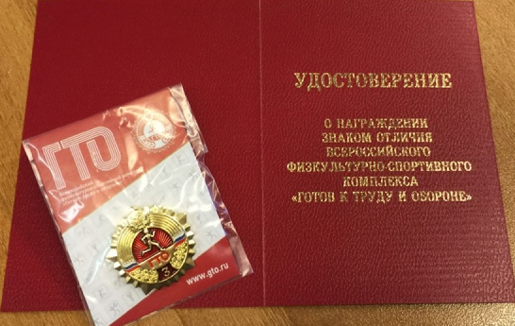
Приняло участие в сдаче нормативов 516 учащихся
Присвоено знаков отличия ГТО
ЗОЛОТО - 62
СЕРЕБРО - 84
БРОНЗА - 53

Slide 8
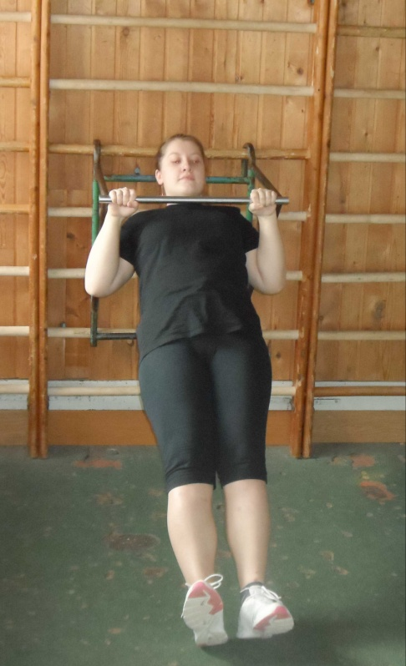
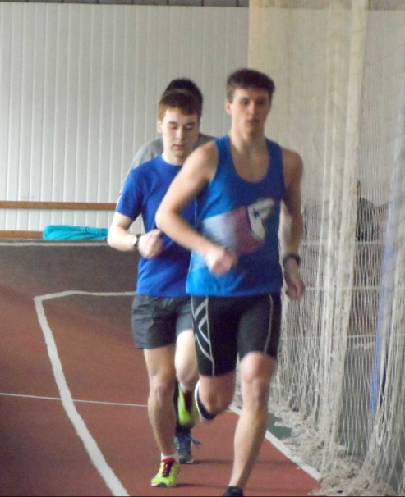
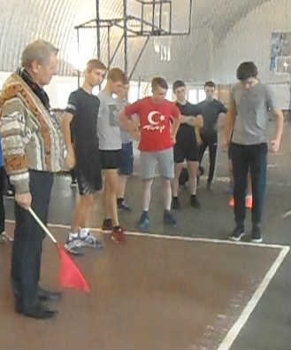
Кто может сдавать ГТО?
К сдаче нормативов допускаются воспитанники 1 и 2 групп здоровья, отнесенные к основной медицинской группе для занятий физической культурой.
Воспитанники, относящиеся к подготовительной медицинской группе, смогут выполнять нормативы только после дополнительного обследования врачом.
Специальная медицинская группа к выполнению нормативов не допускается.

Slide 9
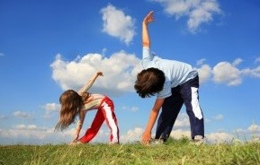
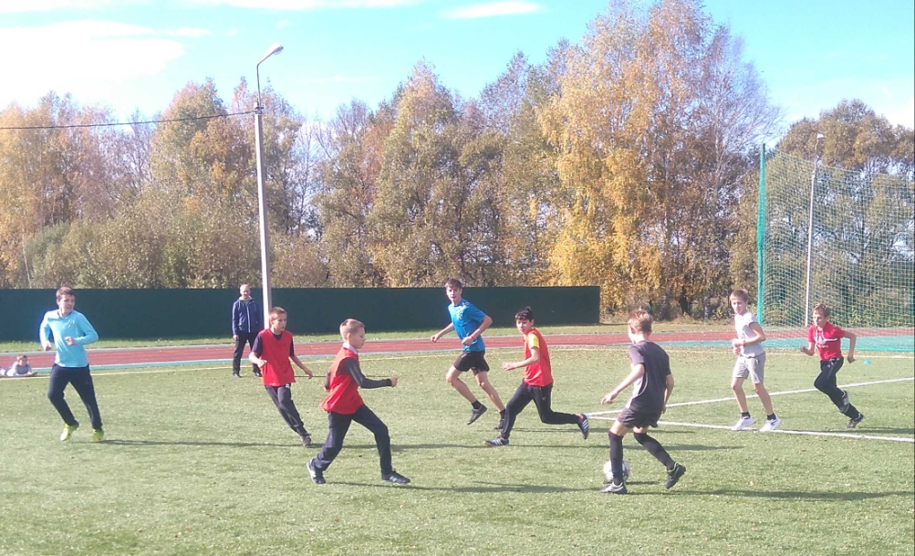
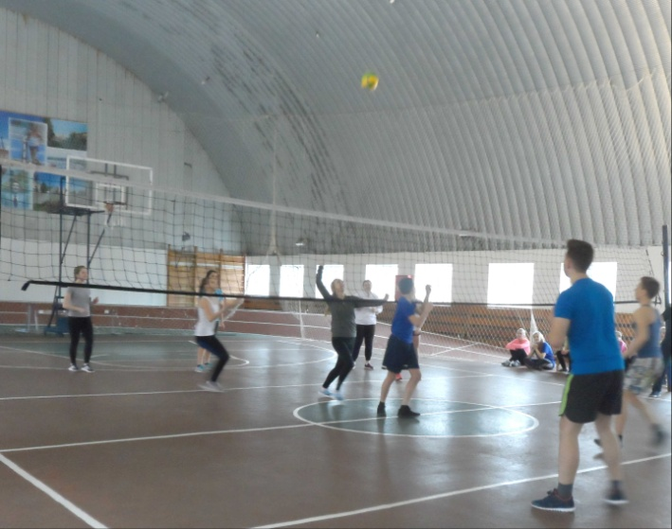
Рекомендации к недельной двигательной активности
Утренняя гимнастика;
-Учебные занятия в образовательных учреждениях;
-В процессе учебного дня (физкультминутки, динамические паузы, активные перемены, игровая и соревновательная деятельность);
-Организованные занятия в спортивных секциях и кружках, участие в спортивных соревнованиях;
-Самостоятельные занятия физической культурой (с участием родителей) и другими видами двигательной активности.
В период каникул ежедневный двигательный режим должен составлять не менее 3-х часов для I и II ступеней, 4-х – для остальных.

Slide 10
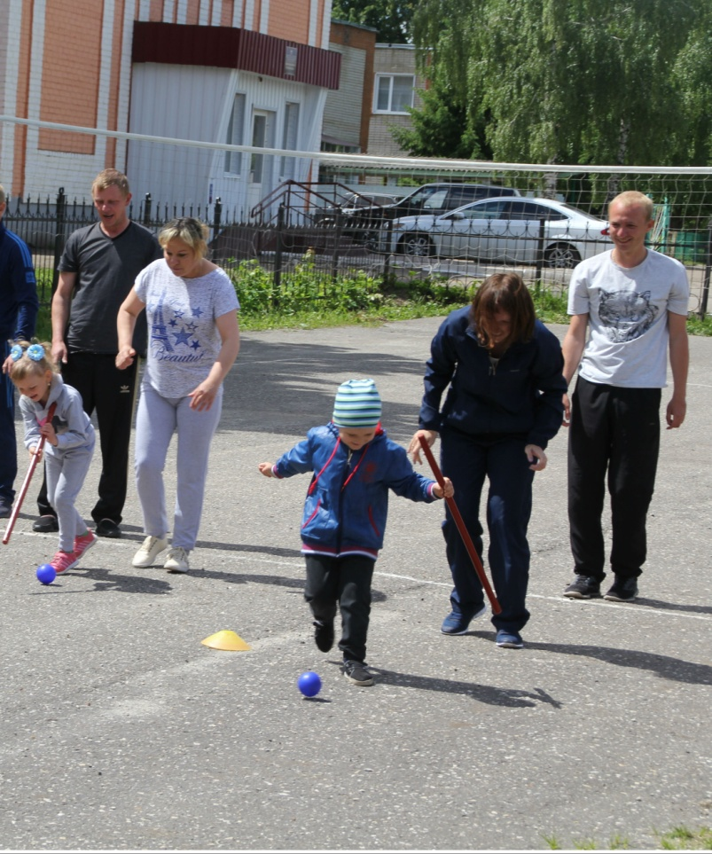
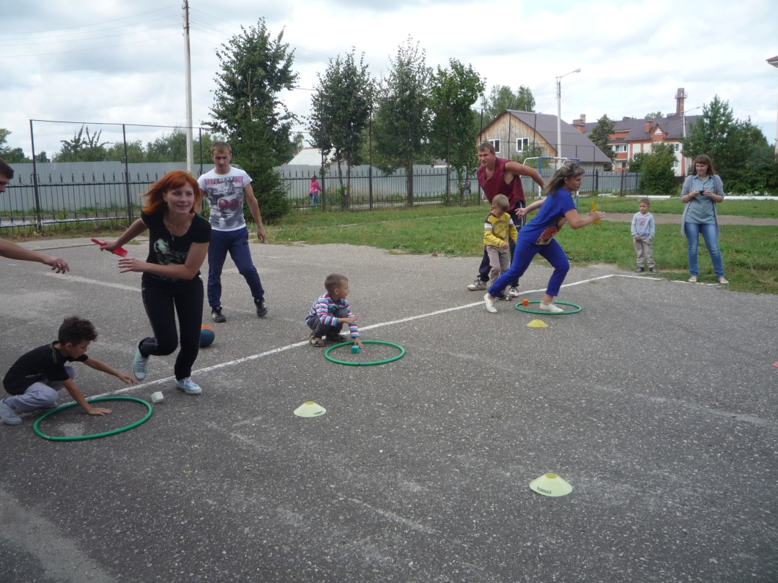
Видя своих родителей соревнующимися, с азартом выполняющими различные задания, детям не просто захочется повторить успехи своих родителей, но и превзойти их.

Slide 11
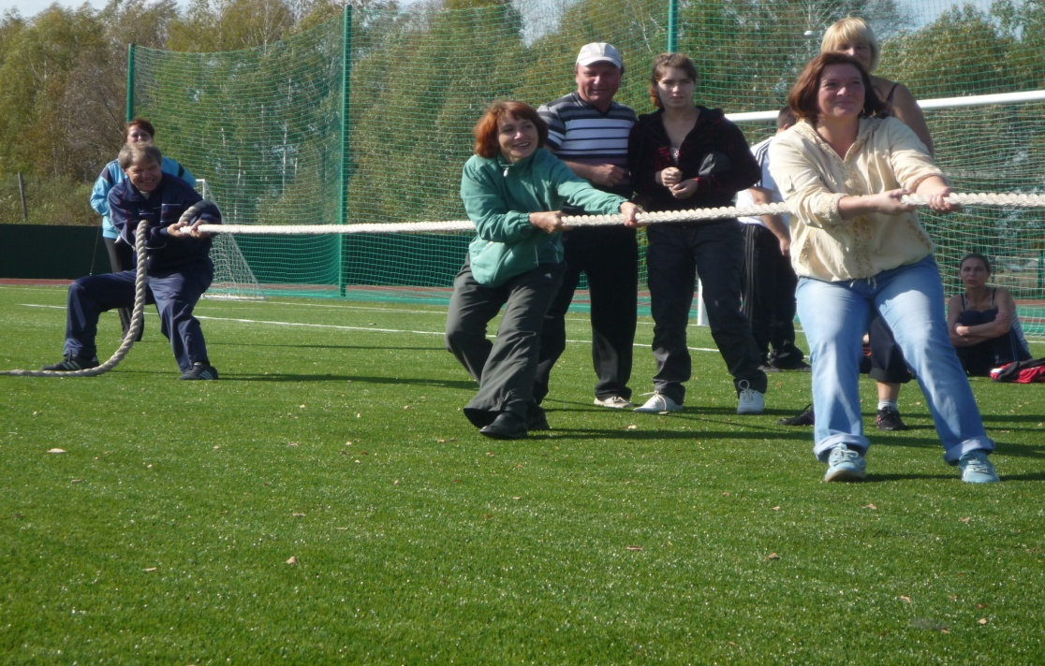
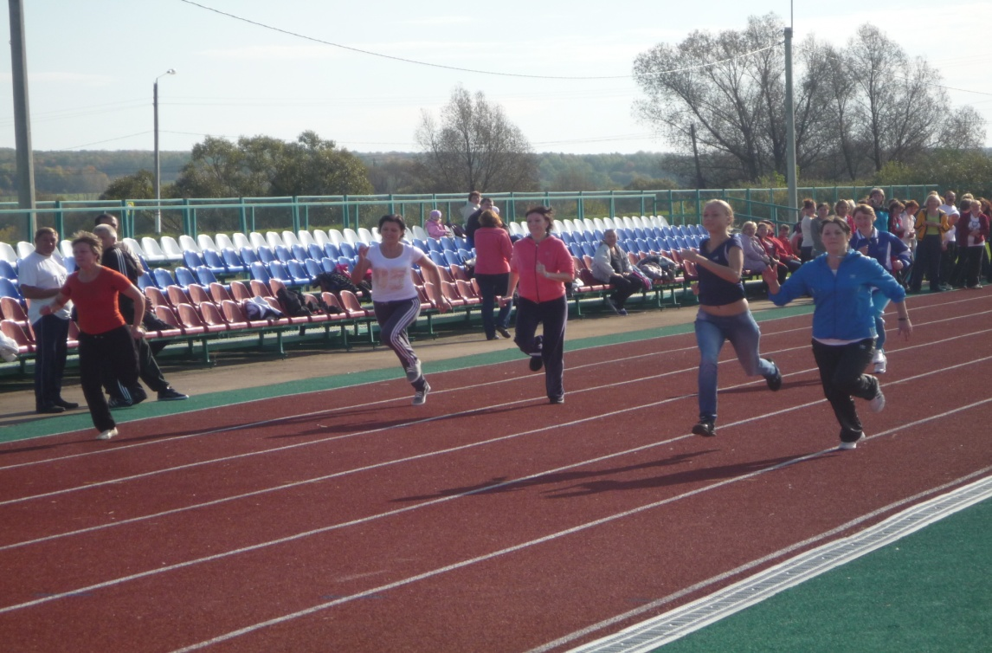
Отличным примером могут стать и педагоги образовательных организаций, которые не только знают нормы ГТО воспитанников, но и выполняют свои личные нормативы.

Slide 12
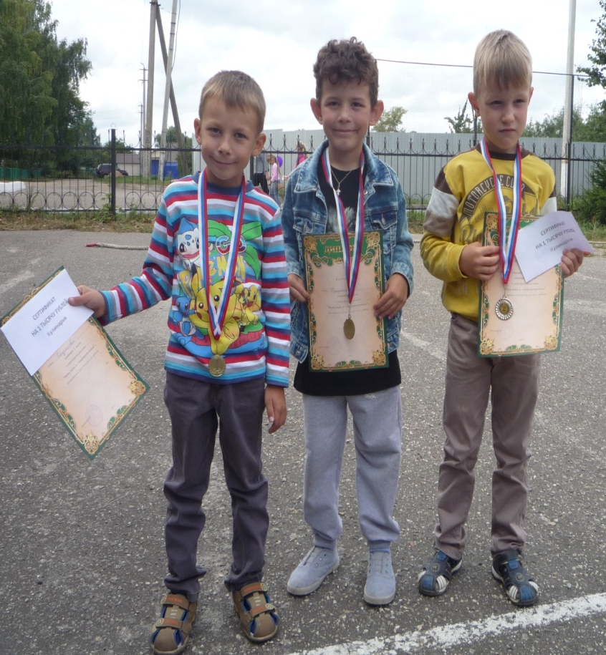
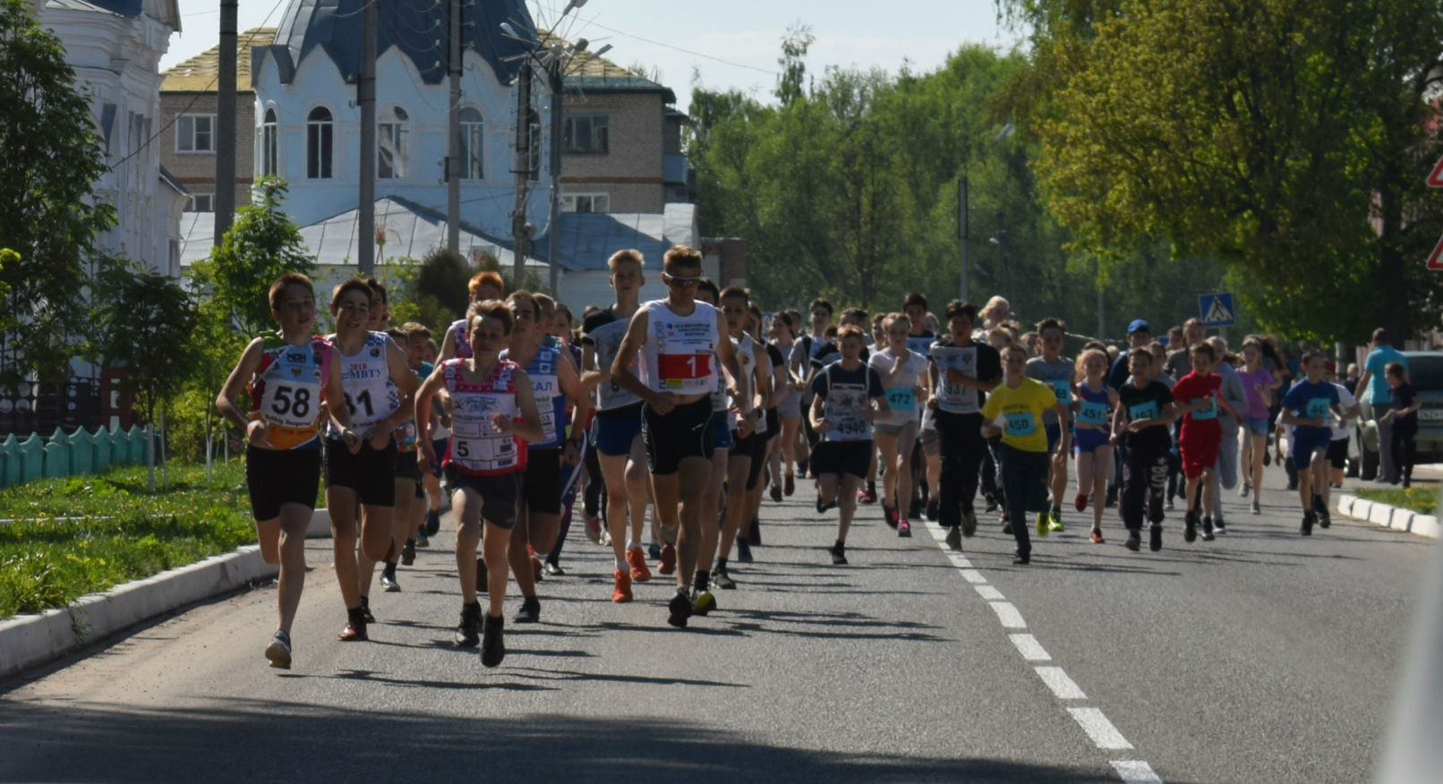
Если ребенок с малого возраста будет заниматься спортом, то вопросы по табакокурению, алкогольной зависимости и употреблению наркотических средств в будущем должны сойти к минимуму.

Slide 13
Спасибо за внимание!

